Slide 1
KRATKA POVIJEST
PROSTORNOG PLANIRANJA

Slide 2
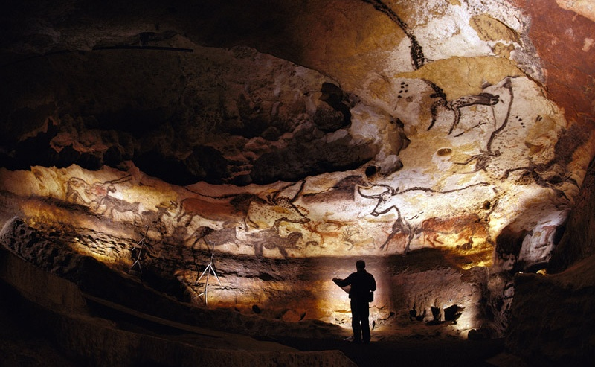
KAMENO DOBA
prije: lovačko-nomadska faza - spilje, zakloništa, zemunice, šatori, kolibe…
NEOLITSKA AGRARNA REVOLUCIJA
poslije: poljoprivredno-stacionarna faza
Notes:
- pretpovijest se dijeli na kameno, bročnao i željezno doba, pri čemu je neolit završni stadij kamenog doba
- epohalno značenje u razvojnom procesu čovječanstva nosi prijelaz s lovačko-nomadske na poljoprivredno-stacionarnu razvojnu fazu, to se kaže: neolitska agrarna revolucija
- prethodno tome, ljudi su živjeli kao lovci i sakupljači, a za nastambe su imali skloništa (spilje) te potom rudimentarne nastambe

Slide 3
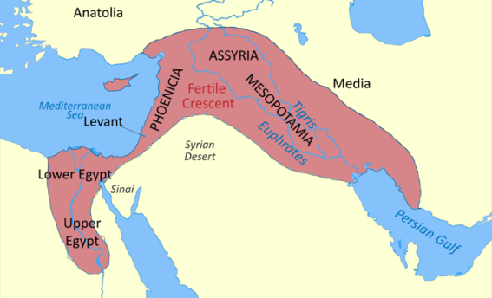
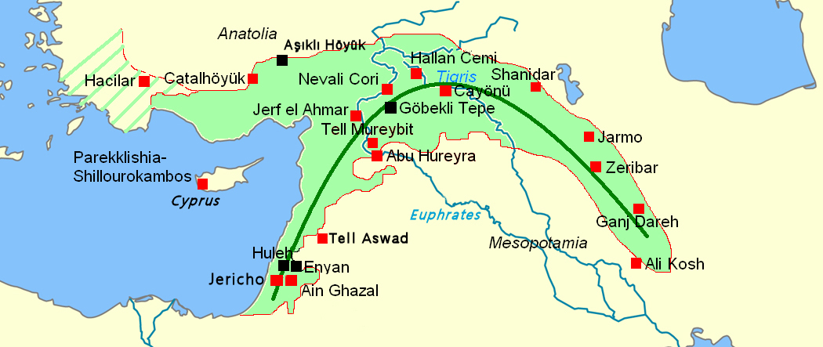
KOLIJEVKE CIVILIZACIJE
LEPENSKI VIR: najstarije stalno i planirano naselje u Europi
dolina Nila: prve stalne naseobine (Merimda, Beni Salan, El Faiyum, El Hatar…)
brdski Kurdistan: prva sela na bazi agrikulture (Tepe Siyalk, Tell Arpašia, Tell Hassuna, Tepe Gawra…)
Anatolija: prva gusta i monolitna, protourbana aglomeracija (Çatalhöyük)
Palestina: prva utvrđena urbana aglomeracija (Jerihon)
Tesalija: najstarije akropole s megaronima (Seksto, Dimini)
“PLODNI POLUMJESEC
Notes:
- najstarije stacionarno i planirano naselje u Europi: Lepenski vir – zapravo prethodi agrarnoj revoluciji, jer su ga nastanjivali lovci-sakupljači s naglaskom na ribarstvo (na obali Dunava, gdje su imali obilje ribe tijekom čitave godine), ali je urbanološki značajan jer se radi ne samo o njihovom stalnom naselju, nego i sa začudnim umijećem u racionalnom, modularnom planiranju
- VII tis. BC klimatske promjene čine pustinju od sjeverne Afrike i Arapskog poluotoka, s masovnom seobom nomadska plemena u plodne doline Nila, Jordana, Eufrata i Tigrisa ("plodni polumjesec"
- prve naseobine u dolini Nila i brdskom Kurdistanu
- Catalhoyuk – egalitarno društvo, čak su ga neki proglašavali i ranim anarhokomunizmom), nema zidina nego gusto tkivo služi za zaštitu, čak bez komunikacija, kuća na kući, preko krovova se ulazilo
- Jerihon: aristokratsko društvo, koncentracija bogatstva, zidine
- Tesalija u Grčkoj: početni utjecaji anatolskih gradova preinačuju se u razvoj akropola s megaronima

Slide 4
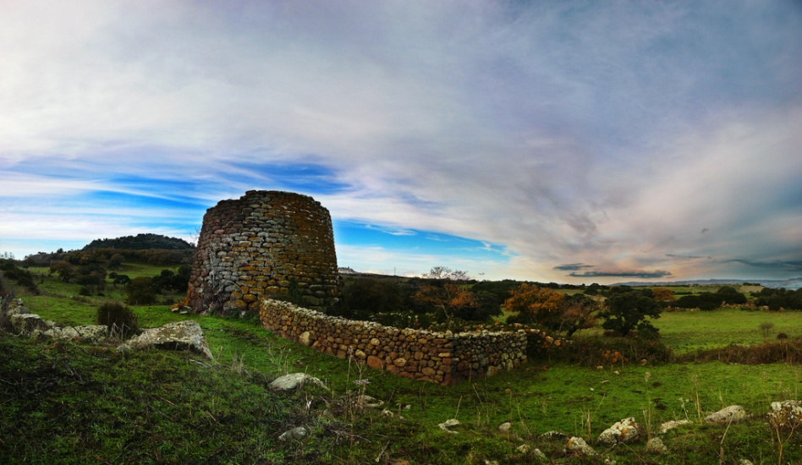
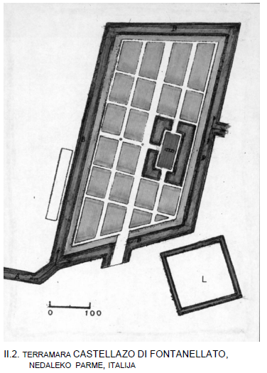
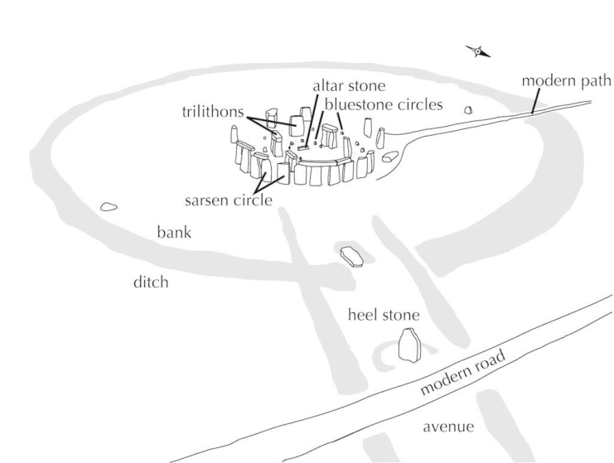
BRONČANO I ŽELJEZNO DOBA (EUROPA)
megaliti: Stonehenge, Carnac, Malta, Pirineji
terramare (sojenice): na poplavnim nizinama rijeke Po, Biskupin u Poljskoj
ilirske gradine: Istra, Veneto, Vučedol, Lika, Dinaridi, Bosna, Crna Gora, Albanija
keltski kasteli: Španjolska, Portugal, Francuska
nuraghi: Sardinija
Notes:
- sve ovo napijed zbivalo se još u neolitu
- dakle, ne stoji onaj popularni mit o Mezopotamiji kao kolijevci civilizacije – govoreći usko o međurječju Tigrisa i Eufrata, jer su civilizacije tu tek uslijedile, ali one više ne pripadaju prethistoriji, jer imaju pismo
- prethistoriji će pripadati – brončanom i željeznom dobu – kulture koje ćemo nalaziti po Europi, premda su mlađe od velikih civilizacija bliskog istoka

Slide 5
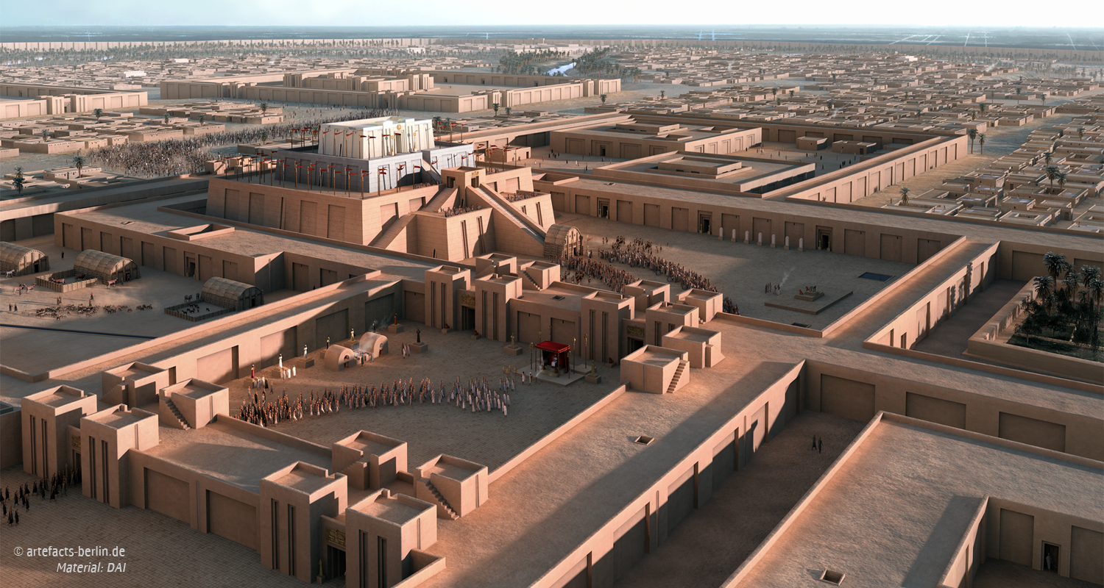
MEĐURJEČJE EUFRATA I TIGRISA
SUMERSKI GRADOVI-DRŽAVE: Eridu, Uruk, Ur, Kiš, Nipur, Lagaš, Larsa…
→ AKADSKO CARSTVO → BABILON → ASIRSKO CARSTVO → NOVI BABILON → PERZIJA
HAMURABIJEV ZAKONIK: PRVO PISANO URBANISTIČKO ZAKONODAVSTVO!
Notes:
- Sumer nastavlja tradiciju Jerihona: stekli nešto, čuvaju to, zidine, a i interno hijerarhija, aristokratsko uređenje (teokracija: drma prvosvećenik koji je kralj) – grad kao odraz toga, ali ovo su sad VELIKI gradovi, prave drevne metropole
- ne nastaju spontano, nego kao namjeni pothvat, aktom političke volje
- ekonomski su svaki za sebe i politički rivali, bore se za prevlast, što dokida akadski kralj Sargon, pokorivši ih sve i utemeljivši Akadsko carstvo, koje biva odmjenjeno Hamurabijevim Babilonskim
- Babilon je predstavljao kulturno-urbanistički vrhunac drevnog svijeta, najveća metropola svog vremena, sa stotinama tisuća stanovnika

Slide 6
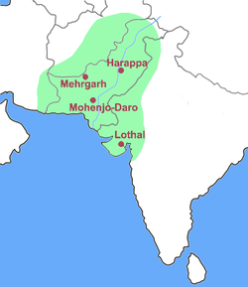
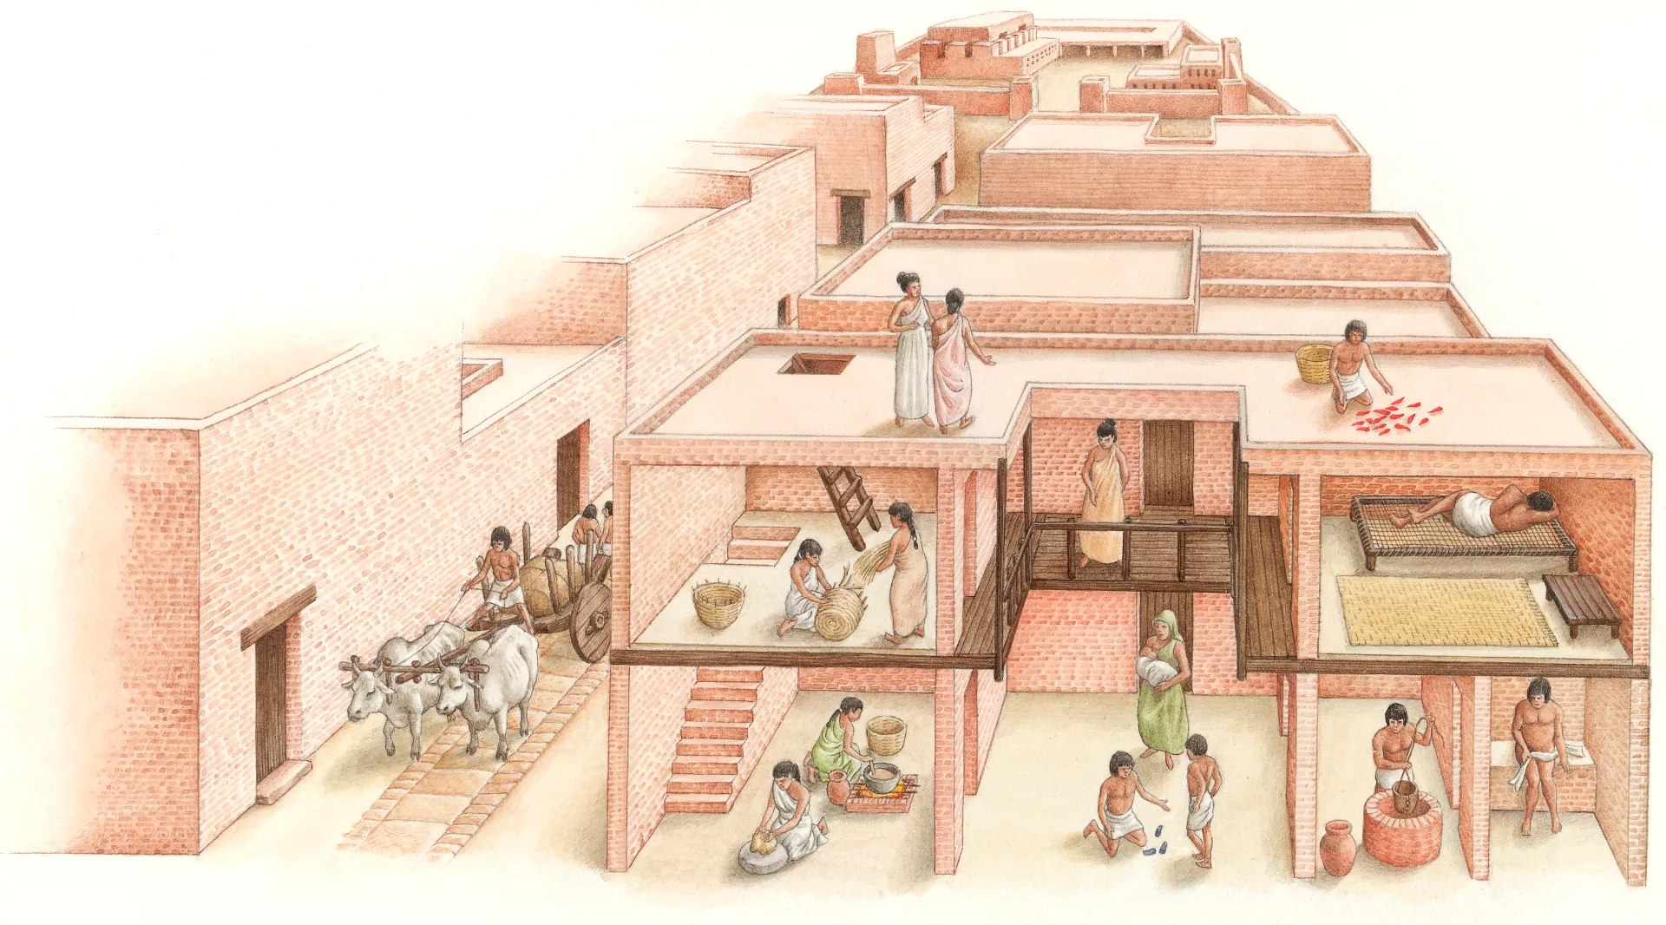
DOLINA INDA
HARAPPA, MOHENJO-DARO
trgovačka, kulturna, arhitektonska i urbanistička transmisija sa sumerskim urbanim centrima
Notes:
- među prvim urbanim civilizacijama, s velikim gradovima, koji također ne nastaju spontano, nego namjernim političkim aktom
- međusoban utjecaj sa Sumeranima, sa zajedničkom modularnošću i naročito tipologijom kuća s kvadratičnim unutarnjim dvorištem (kasnije će tipologiju varirati i Grčka i Rim)

Slide 7
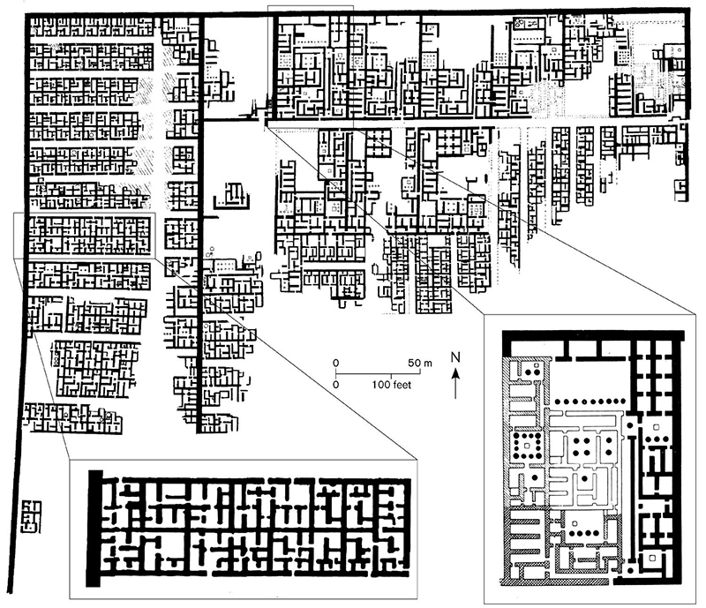
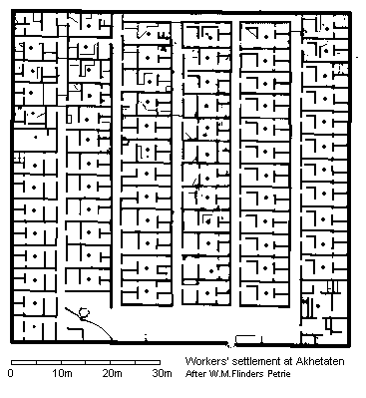
DOLINA NILA
prijestolnice:
MEMFIS (stara država)
TEBA (srednja država
AKHETATON (nova država)
KAHUN
TELL EL AMARNA
Notes:
- za razliku od mezopotamske vječite borbe za prevlast, s militarističkim kulturama i zidinama oko zbijenih gradova, Egipat uživa izmješteni položaj i duga tisućljeća mirnih vremena i civilnog života pod vlašću jake teokratske monarhije, zato je stanovništvo raspršeno, nešto ruralnije, gradovi su u pravilu manji i nisu opasani
- iznimka su prijestolnice, koje su bile goleme metropole
- drevni Egipat značajan je po monumentalnoj arhitekturi (hramova, palača, nekropola), ne toliko po urbanizmu, koji je sav odnesen od strane Nila (nisu znali za bitumen kao Mezopotamci), a od onoga što jest, još su najzanimljivija radnička naselja: Kahun za potrebe građenja Piramida, ili ono u Tell el Amarni, s ortogonalnom mrežom ulica, strogom orijentacijom sjever-jug (ali i izraženom klasnom diferencijacijom, karakterističnom za sve u drvenom Egiptu)

Slide 8
ANATOLIJA, HELADA I EGEJSKE CIVILIZACIJE
TROJA
utvrđeni grad na križištu kulturnih i privrednih utjecaja, moć na bazi poslova s metalom
koncentrično bujanje milenijima, sa zamjenom starih zidina novima
FENIČANI
samostalni gradovi-države te kolonije na bazi prerađivačke i tercijarne privrede
Biblos, Sidon, Tir, Ras-Šamra (Ugarit), Hama, Nora na Sardiniji…
HETITI
– anatolski pejzaž nije dolina uz rijeke, nego brdski, pa se umjesto horizontalne dispozicije nameće gornji grad s tvrđavom i donji grad u podnožju
netipično inzistiranje na tipologiji kružnog grada
Hatuša, Zindjerli, Karkemiš, Kaneš…
MINOJSKA KRETA
- uz Mezopotamiju, Ind i Nil jedno od prva 4 rasadišta urbanog planiranja, “otok sa stotinu gradova”
razvedenost urbane topografije, bez puno težnje geometrijskoj pravilnosti (ali uz arhitektonsku modularnost)
uslijed izolacije i mirnog, kontinuiranog razvoja ne poznaje utvrde ni zidine (a ni hramove ni grobnice ni svetišta)
Knosos, Faistos, Malia, Gurnia, Poliohni, Filakopi…
AHEJSKA HELADA
- geneza polisa iz akropolisa: gornji i donji grad se stapaju i opasuju zajedničkim kiklopskim zidinama
- Mikena, Teba, Atena, Tirint, Argos…
Notes:
- ovo je kratak pregled, pa ćemo samo preletjeti u širokim potezima
- opća egejska karakteristika: geografska rascjepkanost (s hrpom otoka) onemogućuje stvaranje velikih država i carstava, a i tlo je škrto, što sve upućuje na okretanje moru, trgovini i obrtu
- za kasniji grčki razvoj važno je istaknuti i genezu polisa iz akropolisa

Slide 9
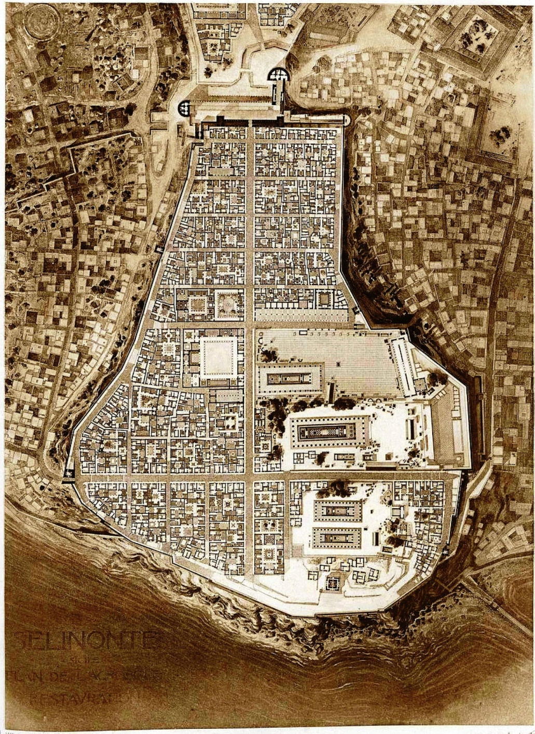
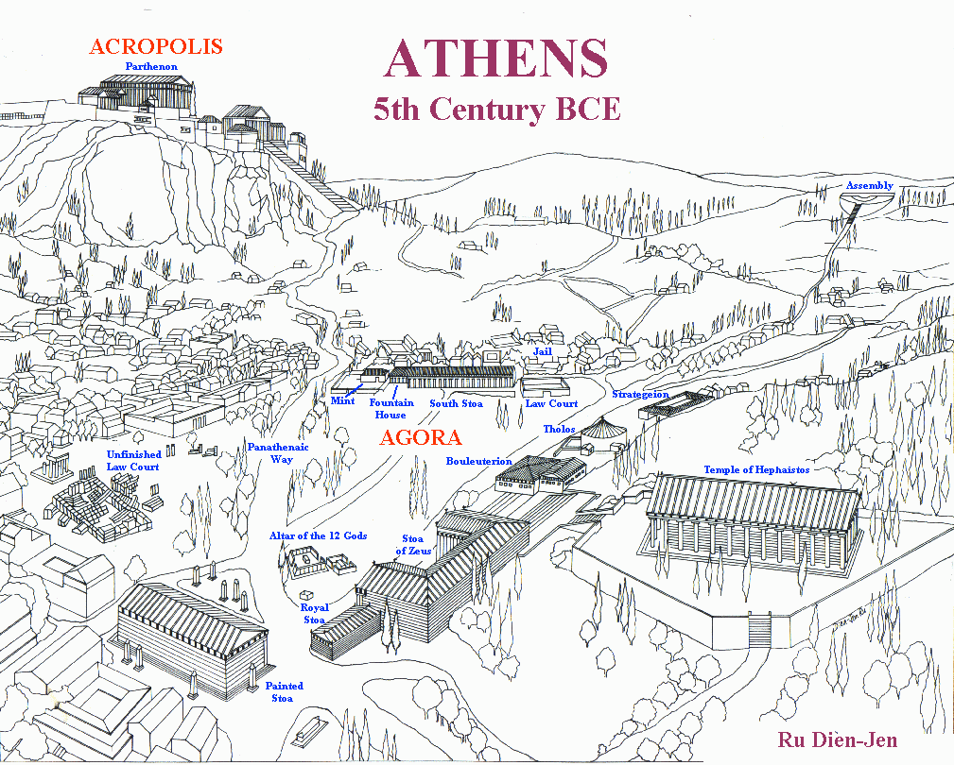
ARHAJSKA GRČKA
AGORA: trg za slobodno općenje među ravnopravnim ljudima
- demokratski sinoikizam: živjeti pravno, fizički i duhovno u zajednici te slobodno priznavati prava i dužnosti koje zajednica postavlja na članove
- jedinstven događaj u povijesti: rađanje političkog čovjeka (zoon politikon)
SELINUNT
PSEFIZMA iz Lumbarde: najstariji poznati urbanistički dokument kojim se propisuju pravila igre u grčkim kolonijama
Notes:
- nema direktnog kontinuiteta jer je uslijedio pad Mikene i nešto što se stoljećima zvalo grčko mračno doba ili grčki srednji vijek, Ahejci su bježali iz Atike i osnivali maloazijske kolonije kao Milet, Efez, Priena... čiji urbanizam ne poznajemo, jer su ih Perzijanci razorili bez traga
- to je potrajalo 1200-800, kad počinje tzv. arhajsko doba, karakterizirano u matičnoj Atici povezivanjem sela u sinoikistički sistem, te opet formiranjem polisa, jezgra kojega je agora: grčki duh sav je u toj građanskoj politizaciji demokraciji
- ali ostatak grada nastaje stihijski, siromašan je i neugledan, a diktat konfiguracije terena i zidina koje je prati, kao i škrtost zemlje, prirodno ograničava širenje grada i stoga je period pun emigracije u kolonije
- kolonije su parcelacijski i planimetrijski pravilne, što opet proizlazi iz etike građanske jednakosti: svaki kolonist dobiva svoju parcelu unutar zidina za kuću i jednu izvan za poljoprivredu, što čitamo iz Psefizme

Slide 10
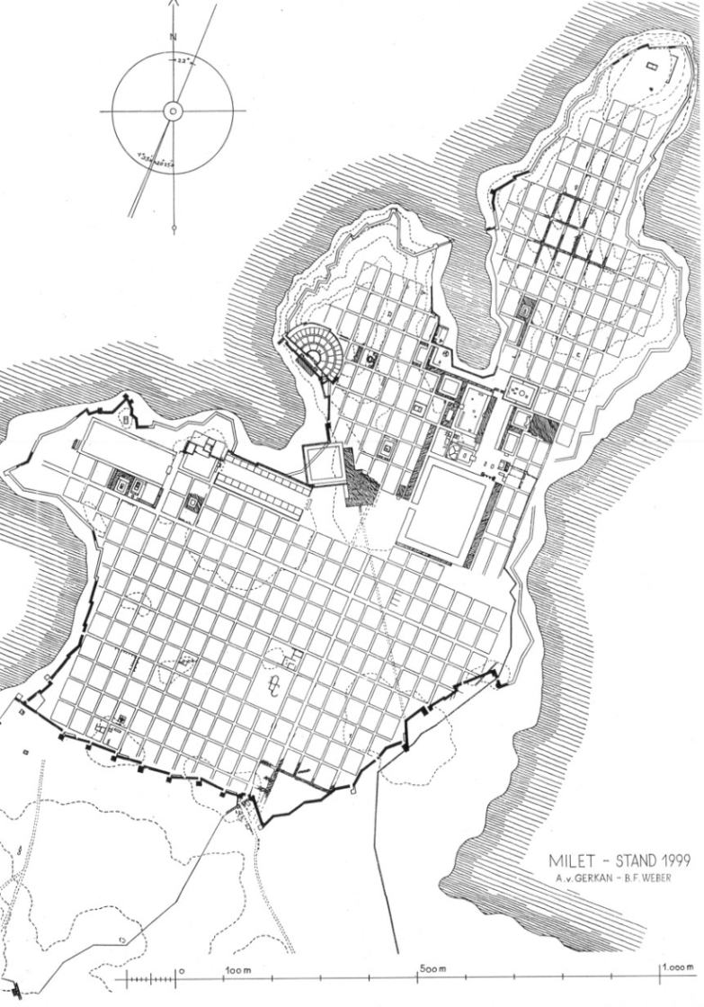
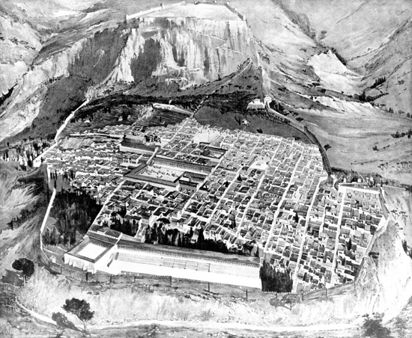
KLASIČNA GRČKA
grad djelo građana, ne volje vladara
razvijeno urbanističko zakonodavstvo
organiziran na pravilima racionalnosti
utopizam: idealan grad (Hipodam, Aristotel, Platon)
MILET
PRIENA
Notes:
- nakon perzijskog rata, vrijeme obnove traži idealni grad, da ne budu opet nesređeni i neuređeni kao tradicionalno u Atici, no to se i opet ne ostvaruje u Atici, osim donekle u rijetkim iznimkama (Pirej, Olint), nego kako treba tek u Maloj Aziji (Priena, Milet)

Slide 11
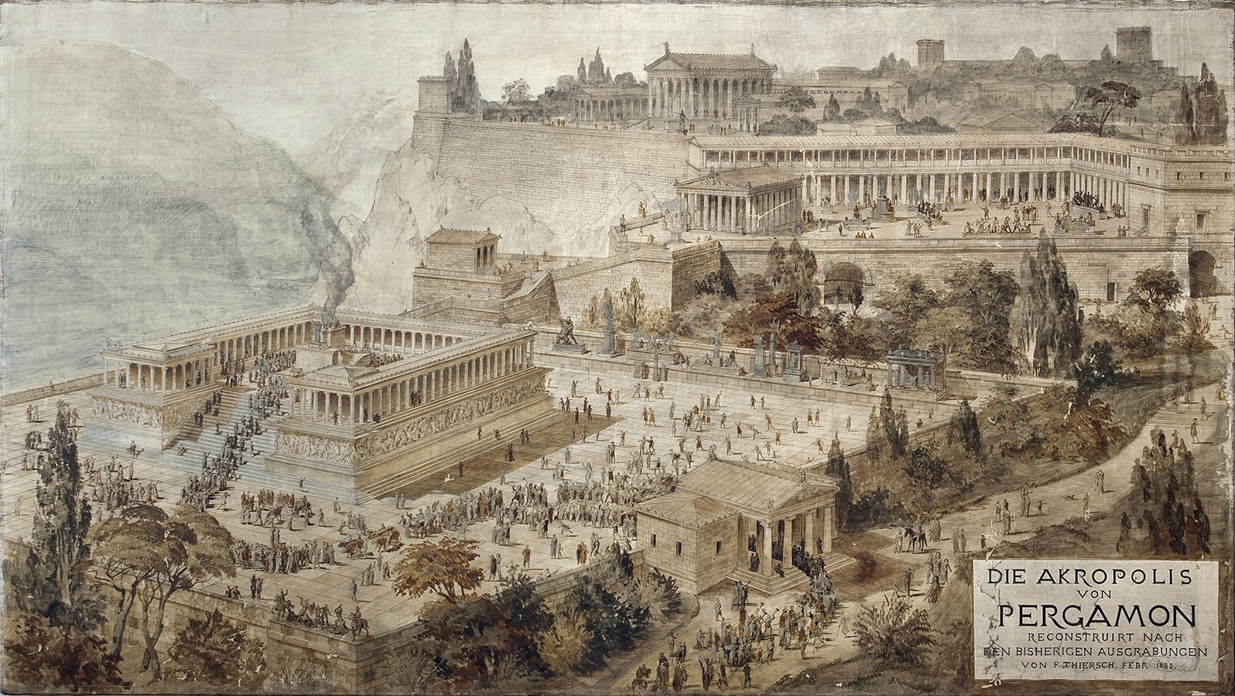
HELENIZAM
kozmopolitska epoha gigantskih metropola: Pergamon, Aleksandrija, Antiohija,
Seleukija…
Notes:
- grčki jezik postaje lingua franca, a kultura dominantna u poznatom svijetu
- i dalje racionalne sheme u prostornoj organizaciji i strukturi ulične mreže, odveden u ekstremni funkcionalizam i utilitarnost
- samo sje sve veliko, brojno i raskošno
- intenzivna tercijarizacija, čitavi sklopovi raskošnih dućana, javljaju se čak usporedbe s današnjom industrijskom i potrošačkom civilizacijom
- intenzifikacija urbane opreme i javnih objekata
- vrijeme procvata ogromnih gradova, po pola milijuna i milijun stanovnika

Slide 12
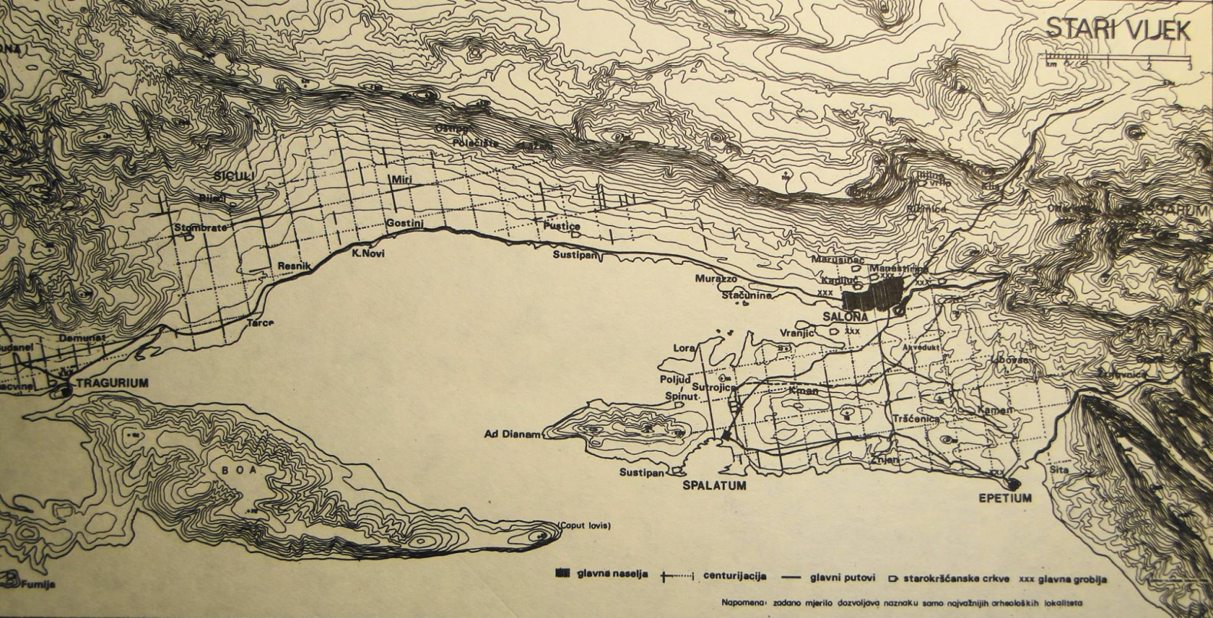
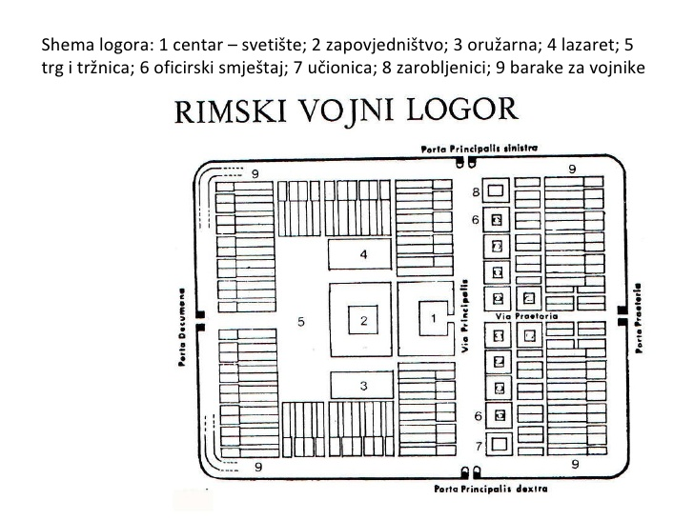
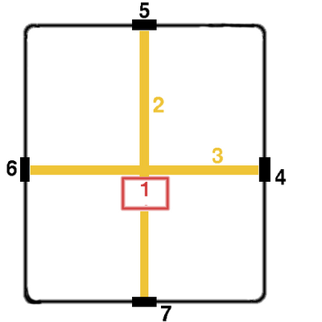
RIMSKI KASTRUM: URBS QUADRATA
AGRIMETACIJA: centurijacija agera
KASTRAMETACIJA: trasiranje grada
CASTRA: vojni logor
DISCIPLINA ETRUSCA:
limitacija gradske površine
decumanus i cardo → insule, forum
4 vrata grada
Notes:
- za rimljane je glavno bilo vlasništvo nad zemljom, i onda njeno zaposjedanje, osvajanje (bili su ekspanzivan i osvajački narod, kao što znamo), a po rimskom pravu priznaje se samo ono vlasništvo koje je izmjereno, omeđeno i registrirano
- zato gdje god dođu, prvo puštaju zemljomjere koji podijele ager na centurije, kvadrate od 50 ha
- vezana disciplina je kastrametacija, u kojoj se pri osnivanju vojnog logora služe etruščanskim urbanističkim nasljeđem: limitira se površina i unutra trasira cardo i decumanus, kao dvije osnovne osi, pa po njima sekundarne ulice, koje formiraju pravokutne blokove (insule)
- u svojoj ekspanziji i koloniziranju, prvo su radili vojne logore na granicama carstva, a kada bi se fronta pomakla, naseljava ih se civilima i dalje izgrađuje kao grad, ali zadržavajući osnovne urbanističke elemente
- model karakterizira efikasnost, čak i gdje civilno naselje nastaje izravno (iako i tada često za razvojačene veterane), omogućavajući brzu izgradnju i uspostavu vlasti i uprave
- rimske se kolonije razlikuju od grčkih, koje su uživale punu samostalnost u odnosu na maticu, time što u apsolutnoj ovisnosti o Rimu, tek isturene točke imperija

Slide 13
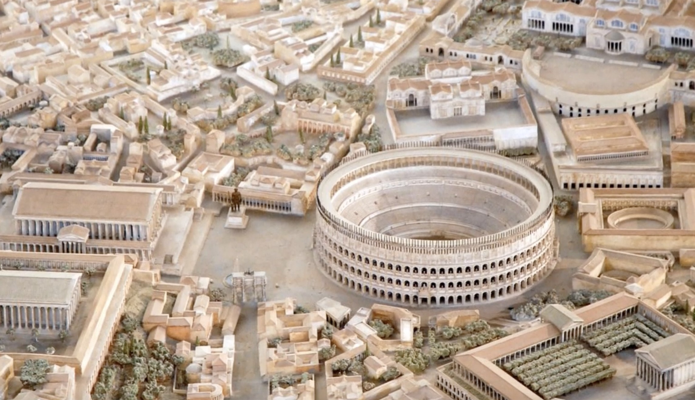
(POST)HELENISTIČKI, IMPERIJALNI RIM
Notes:
- što ne znači da su tijekom stoljeća bili kruti u inzistiranju samo na tom tipu kastruma
- ili bi već dolazili na nešto postojeće što će uvažiti (prvo već s grčkim kolonijama na jugu, dok su na sjeveru, gdje nije bilo civilizacije, štancali kastrume) ili bi se sukcesivno urbani slojevi odmjenjivali, jer grad je po prirodi nešto što traje u slojevima
- prvi primjer odstupanja je sam Rim, koji ima dugu pretpovijest i nije nastao kao castrum, a kao milijunski grad nije mogao ni u kasnijim sukcesijama biti strpan u taj uski kanon
- bio je parcijalno planiran, u pojedinim urbanim potezima
- karakterizirao ga je monumentalni ambijent, s nizom javnih građevina i javnih prostora velikog mjerila
- općenito je rimska estetika sva u impozantnosti
- u čemu je bitan obol i inženjerske avangardnosti, što konstuktivne, s ludilo primjenom luka i svoda, što infrastukturne, s vodovodom, kanalizacijom, cestama

Slide 14
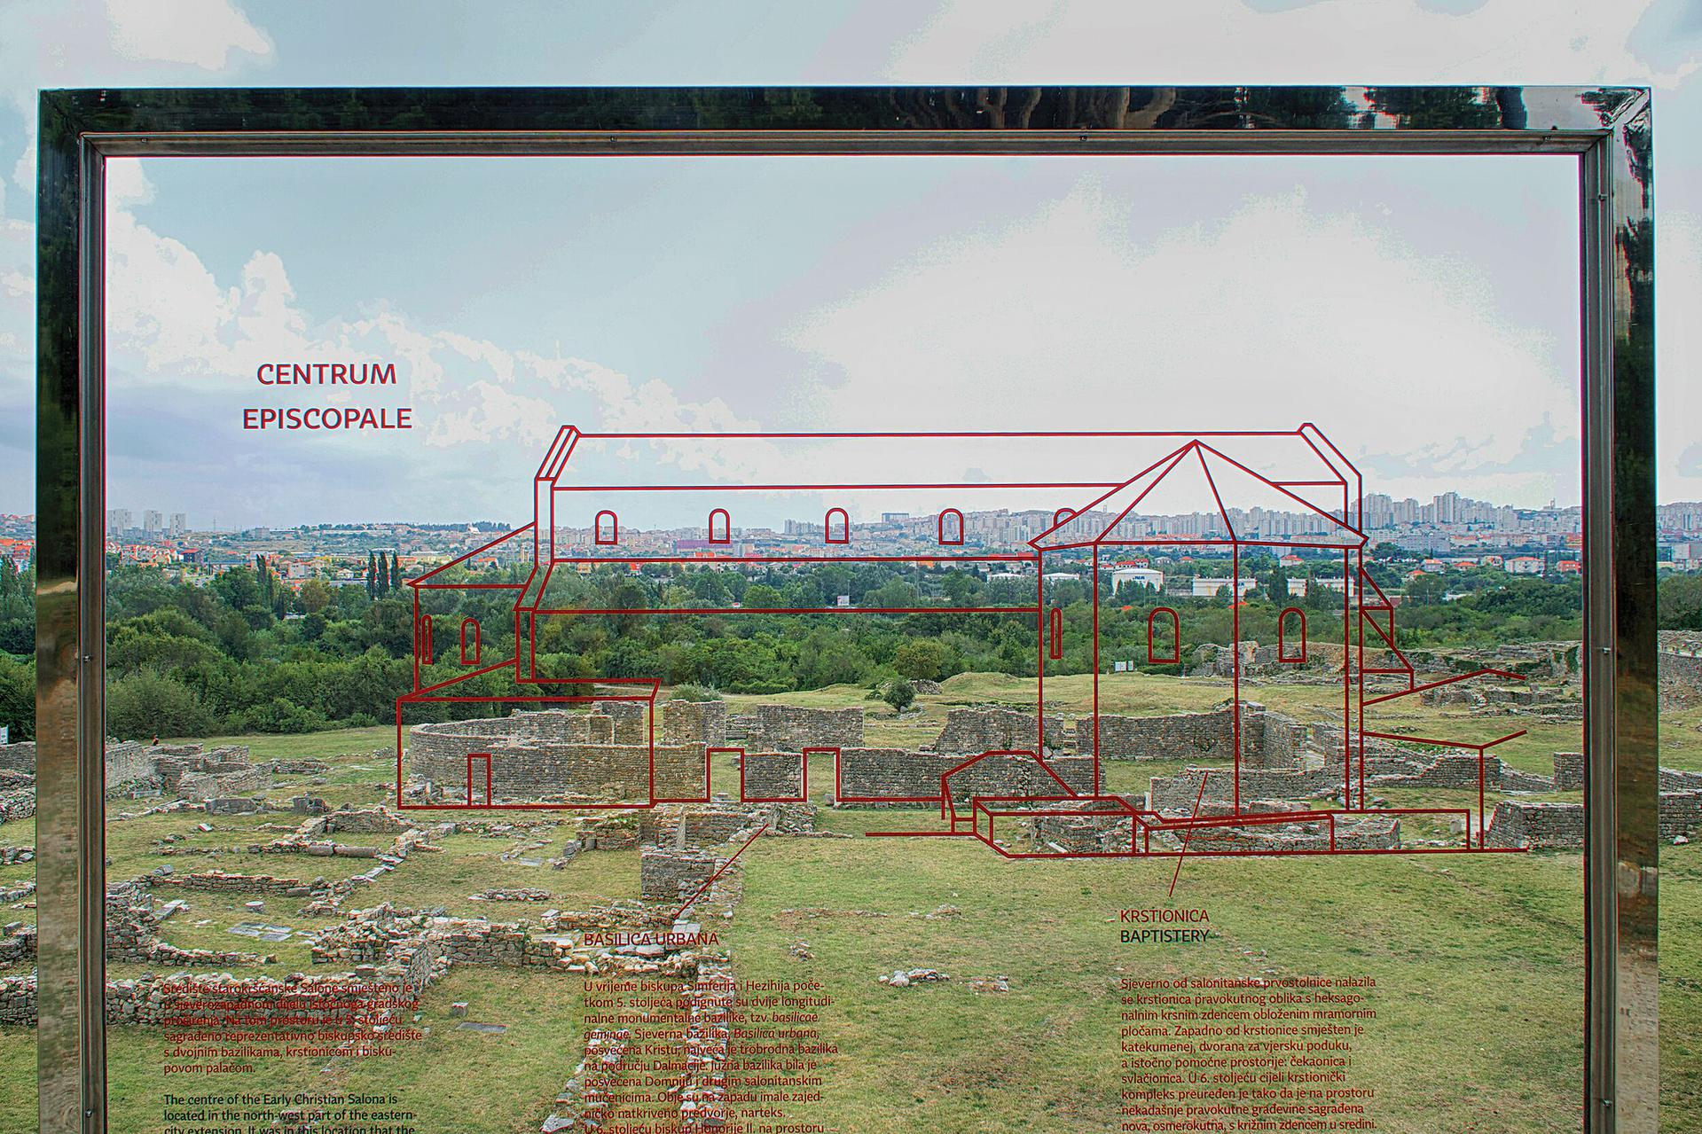
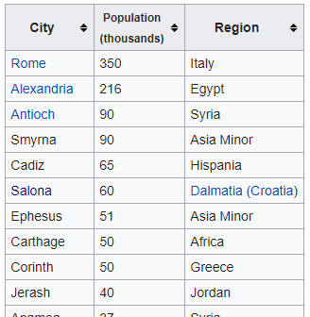
SALONA
Notes:
- Salona je drugi primjer takvih gradova, koji je imao predkastrumsku povijest (ilirsku) potom slojevitu sukcesivnu povijest, postao kastrumska rimska kolonija, potom i centar provincije, s brojnim velikim javnim objektima, a na kraju i ranokršćanski site
- jedan od najvećih rimskih gradova u kasnom carstu, sa 60.000 st., između ostaloga i rodno mjesto cara Dioklecijana

Slide 15
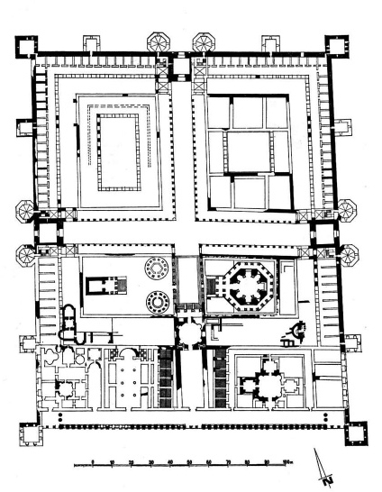
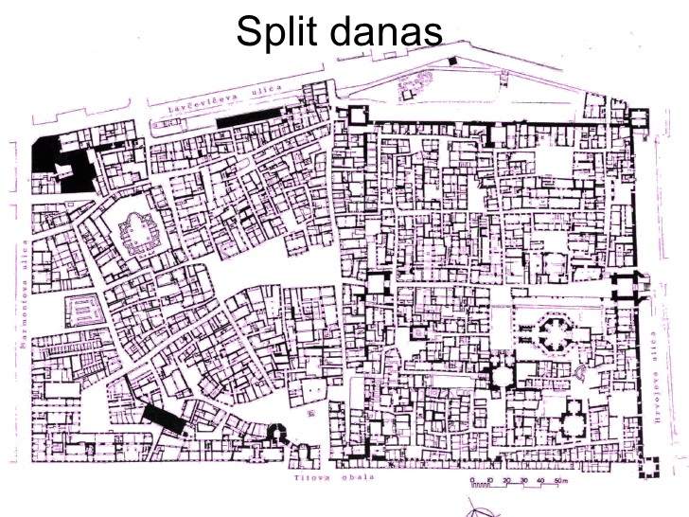
DIOKLECIJANOVA PALAČA
Notes:
- kad smo već kod njega, njegova palača je nezaobilazan slučaj kad govorimo o rimskom urbanizmu, ali zapravo i ne samo rimskom...
- vidimo matricu kastruma, ali zanimljiva je geneza kroz stoljeća, gdje su se nataložili slojevi gradnje
- vidimo i zapadno od palače nekakav drugačiji urbanistički slog – tijesan, zbijen i nepravilan - koji je tako složen u srednjem vijeku, uz to što je srednjovjekovna gradnja prožela i samu palaču
- o tome je čak i Aldo Rossi u svojoj knjizi koja brani tezu da bit arhitekture nije u trenutnoj funkciji, nego u morfološkoj tipologiji koja može preuzeti razne funkcije, pa je tako ovo bilo građeno kao rezidencijalni objekt, a poslije preuzelo funkciju srednjovjekovnog grada
- ali na prvi pogled su očite i neke razlike u rimskom i srednjovjekovnom slogu... o čemu ćemo na sljedećem slajdu

Slide 16
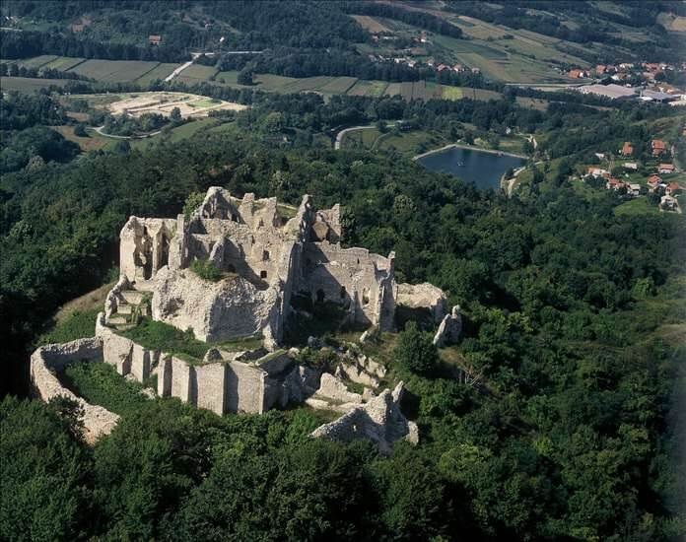
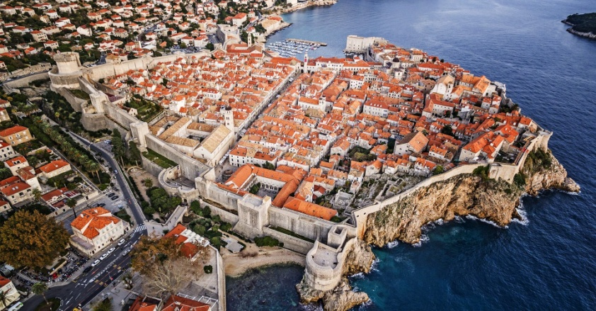
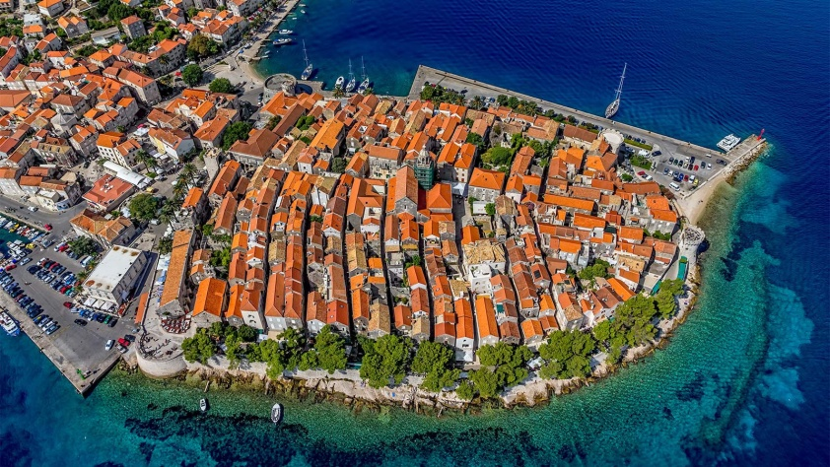
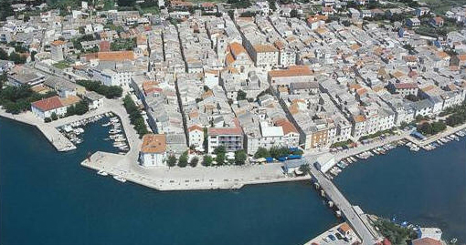
SREDNJI VIJEK
DUBROVNIK
POLIS
URBS
CIVITAS
PAX ROMANA
KORČULA
RUŽICA (ORAHOVICA)
PAG
Notes:
- srednji vijek u Splitu počinje time što se stanovništvo Salone naselilo u nju bježeći od barbara, tj. Avara i Slavena, ili ako hoćemo Hrvata, sklanjajući se u njene zidine
- to je odmah i opća tema ranog srednjeg vijeka: sklanjanje pred barbarima
- barem prvih nekoliko stoljeća na djelu je agresivna deurbanizacija: ni Germani ni Slaveni ne znaju riječi kao polis, urbs ili civitas
- živi se mahom ruralnim životom, van domašaja antičke urbane kulture, naročito tema "što sjevernije, to tužnije", jug europe ostaje koliko-toliko urbaniziran, ako i obespravljen u tome, nasuprot pastoralnom sjeveru
- ali osipanje i masovno grozničavo utvrđivanje
- barem tijekom stoljeća Pax Romana, gradovi se nisu branili zidinama, nego ih je branilo rimsko pravo, odnosno branjeni su na granicama carstva
- nema više široke rimske ulice, monumentalni potezi, ortogonalna planimetrija – osim što je sve skupa proglašeno nemoralnim od strane novih kristijaniziranih centara državne moći, nije ni prostorno izvedivo kad se povučeš na vrh brda i opašeš zidinama
- moram se ograditi da je srednji vijek dugo, kaotično i izrazito heterogeno razdoblje, pa je ovo samo osnovna crta, a naročito je za kasnijeg srednjeg vijeka došlo do naglog porasta gradskog stanovništa, urbanizacije, a s tim i planiranog urbanizma, pa nikako nije moguće jednoznačno otpisati čitav srednji vijek od toga, čemu su dobri primjeri i neki naši gradovi, naročito oni na obali
- no i dalje je to tijesno, usko, zbijeno, često organske, kad i ne stihijske dispozicije

Slide 17
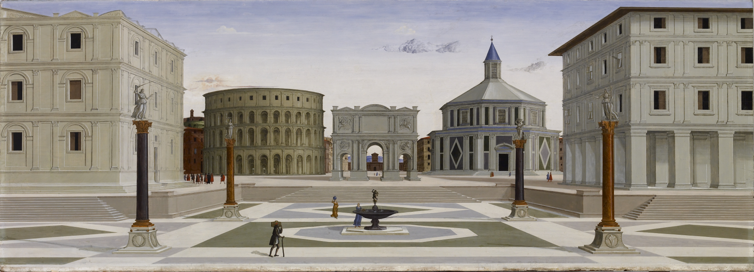
RENESANSNI CITTA IDEALE
KARLOVAC
PALMANOVA
Notes:
- povratak aksijalnosti, geometriji, simetriji kao povratak antičkom nasljeđu i ambijentu, čišćenje srednjovjekovne gužve i meteža
- povratak teoretiziranju idealnog grada, s realizacijom je slabo stajalo

Slide 18
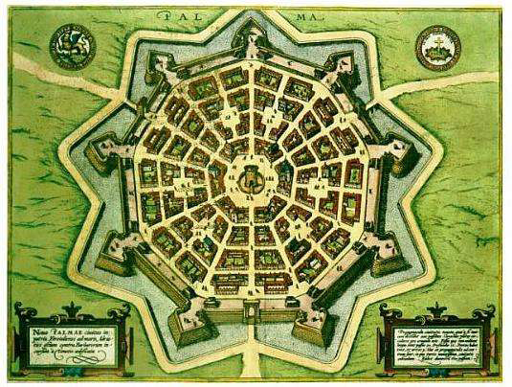
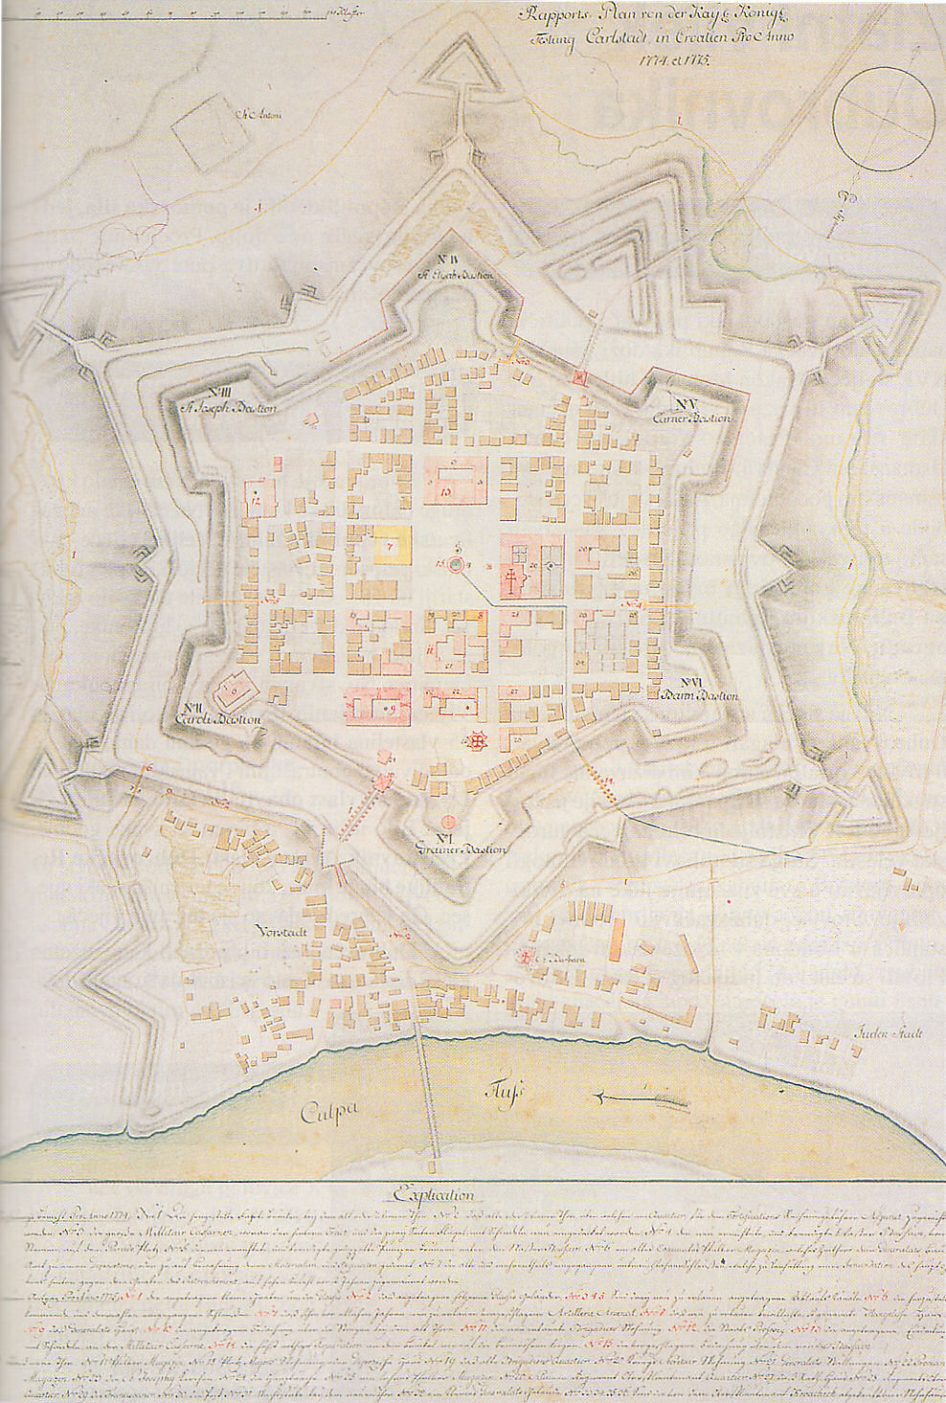
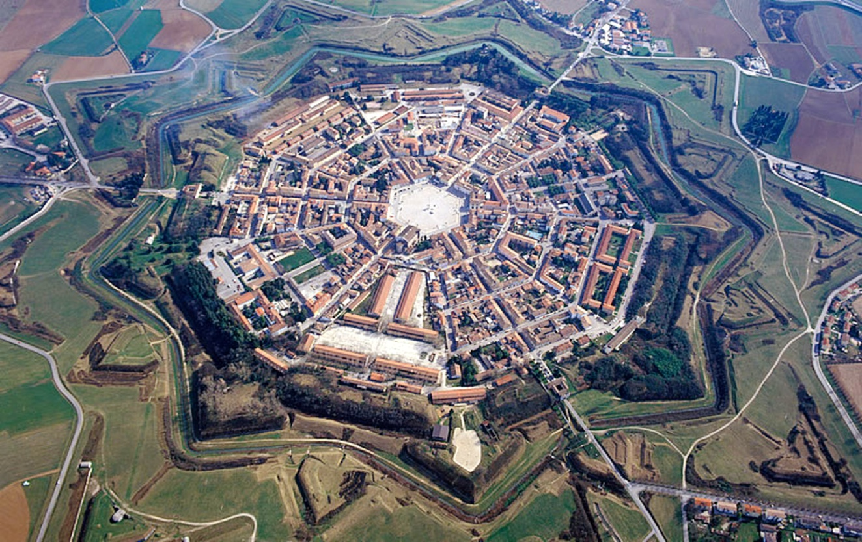
ZVJEZDASTE FORTIFIKACIJE
KARLOVAC
PALMANOVA
Notes:
- radijalna shema ulične mreže prema trgu u centru, s centralnom zgradom na njemu
- naglasak na fortifikacijskom aspektu, sa zvjezdastim bedemima zbog izuma vatrenog oružja

Slide 19
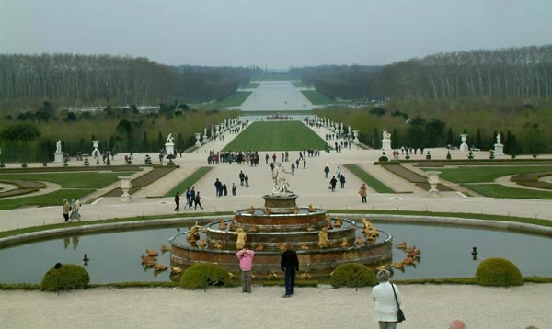
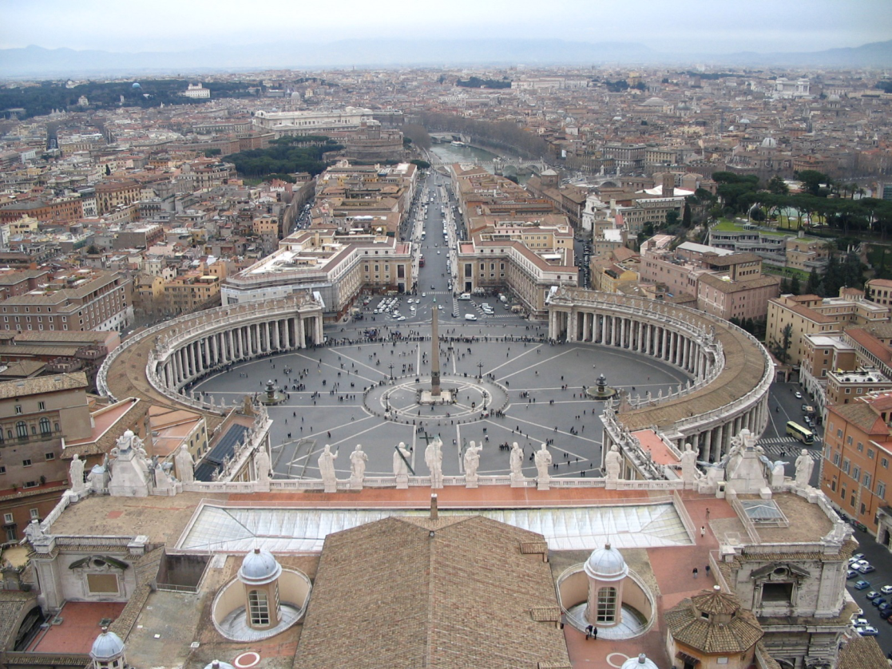
PROSVJETITELJSKI APSOLUTIZAM
BERNINIJEVE KOLONADE, TRG sv. PETRA, RIM
VERSAILLES
PALMANOVA
Notes:
- period bi odgovarao onome što u umjetnostima, uključujući i arhitekturu, nazivamo barokom, ali se u urbanizmu taj termin izbjegava kao oznaka doba, jer zapravo vlada šarenilo renesanse, manirizma i baroka
- inače je obilježje baroka da je to protureformacijska estetika, ona želi vratiti povjerenje u moć crkve ili vladara, duhovnih i svjetovnih apsoluta
- što se održava i u monumentalnim formama koje sugeriraju beskonačnost, nekakav apsolut
- od renesanse ostaje naglasak na osima, simetriji, geometriji, radijalnosti, ishodište u renesansnom idealnom gradu, ali rijetko se grade novi gradovi, to su ili rezidencije (primjer Versailles) ili široke urbane intervencije (primjer Berninijeve kolonade na trgu sv. Petra u Rimu)

Slide 20
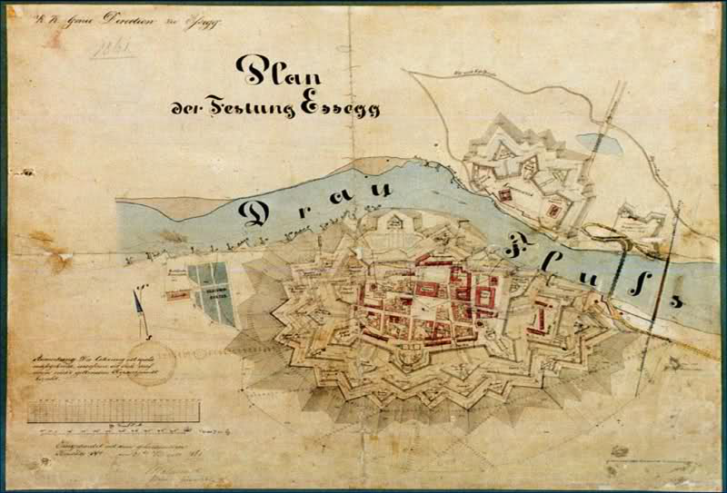
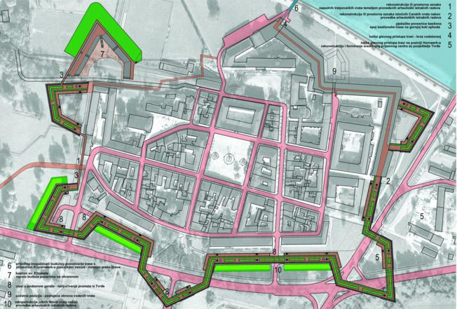
TVRĐA
KARLOVAC
PALMANOVA
Notes:
- doba je još uvijek i ratova u Europi, što međusobno, što suprotivo Turcima, pa značajan udio gradnje gradova predstavljaju oni s vojnom ulogom
- pri čemu se renesansni tip fortifikacija nadograđuje Vaubanovim shemama
- aktualno se zahuktala rasprava oko prijedloga obnove bedema Tvrđe, jer se radi o sumanutoj ideji: ne samo zato što projekt restitucija bedema kakvi su bili nekad koristi kao samo alibi za izgraditi nešto što s time nema veze, nego i zato što bi bili sumanuto čak i kad bi se radilo o restituciji izvornih, jer premda je njihovo rušenje prije sto godina predstavljalo devastaciju, vraćanje bi predstavljalo devastaciju svega kvalitetnog što se u okolnom urbanizmu dogodilo u međuvremenu
- Osijek bi se trebao ugledati na neke druge europske gradove, poput recimo Beča, koji su svoje srušene bedeme iskoristile kao priliku, da na njima izgrade ringove parkova i bulevara

Slide 21
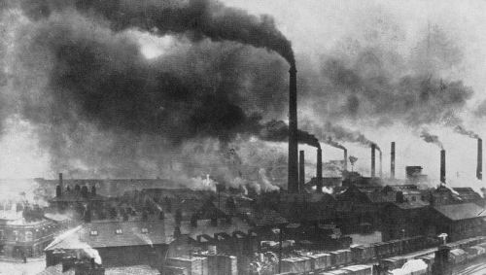
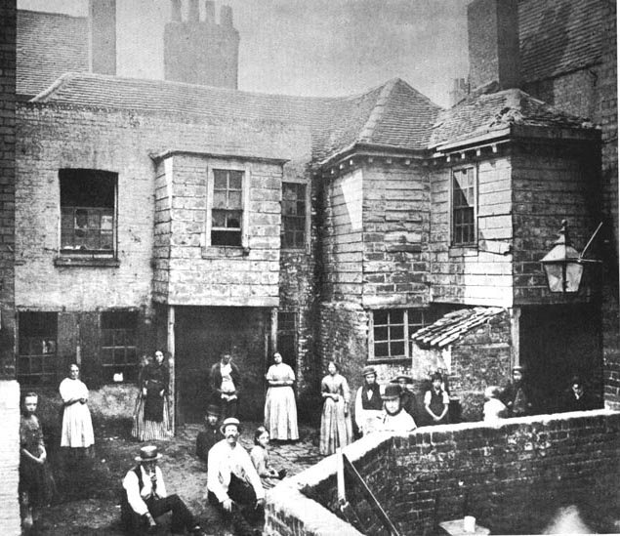
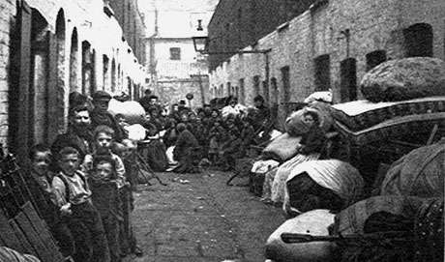
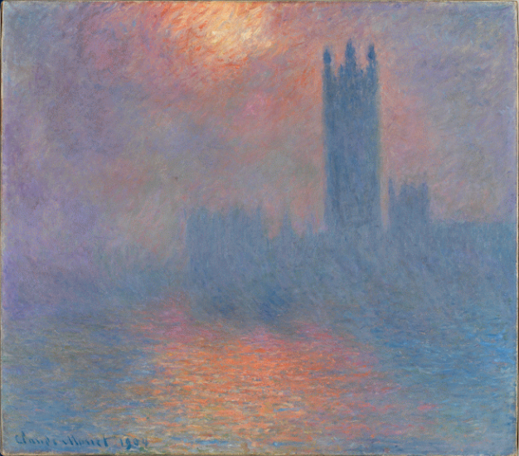
GRAD INDUSTRIJSKE REVOLUCIJE
KARLOVAC
smog
=
smoke
+
fog
PALMANOVA
Notes:
- industrijsku revoluciju prati doseljavanje velikog broja stanovnika u gradove, nekontrolirani rast
- kriza ekologije života u gradu i kriza infrastrukture koja će podržati tako naglu demografsku eksploziju, dosta je slumova itd.
- urbanizam je zato fokusiran na infrastrukturu, sanitarne probleme i regulaciju jakih poteza
- oblikovno eklekticizam, neoklasicizam i nasljedovanje baroknog urbanizma

Slide 22
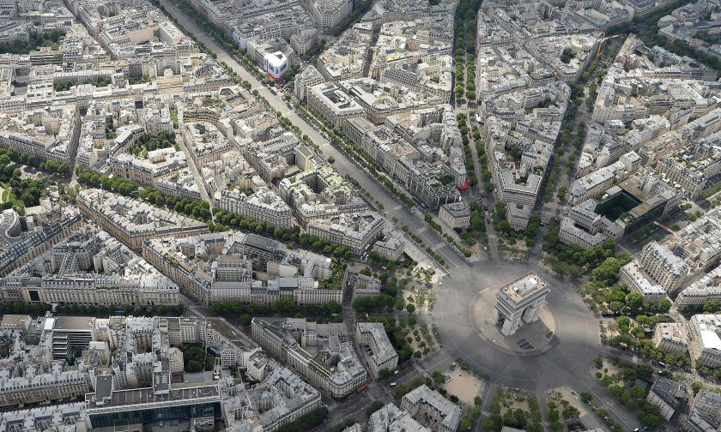
BARUN UMJESTO URBANISTA
KARLOVAC
PALMANOVA
Notes:
- zahtjevi stoljeća su prvenstveno inženjerski, pa su i povjeravani direktno inženjerima, temeljem krupnih strateških odluka od strane vlasti
- tako se dogodilo da je kao najznačaniji urbanist 19. st. ostao upamćen barun Hausmann, gradonačelnik Pariza i ministar policije u doba Napoleona III, koji je dobio ovlasti da eksproprira zemlju i sirotinjski srednjovjekovni Pariz, s ulicama bez reda i koji se stihijski širi, znatno poruši da bi izbušio slavne bulevare, u svrhu kako povećanja reprezentativnosti grada tako i poboljašavanja sanitarnih prilika, sa strujanjem zraka i osunčanjem, osloboditi prometno zagušenje, a bogami i otežati socijalne nemire s barikadama (čega je bilo nedugo prije, pariška komuna itd.), olakšati kretanje policije i vojske

Slide 23
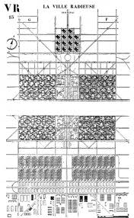
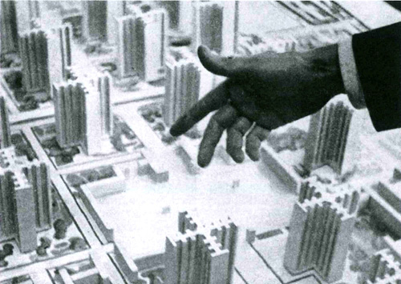
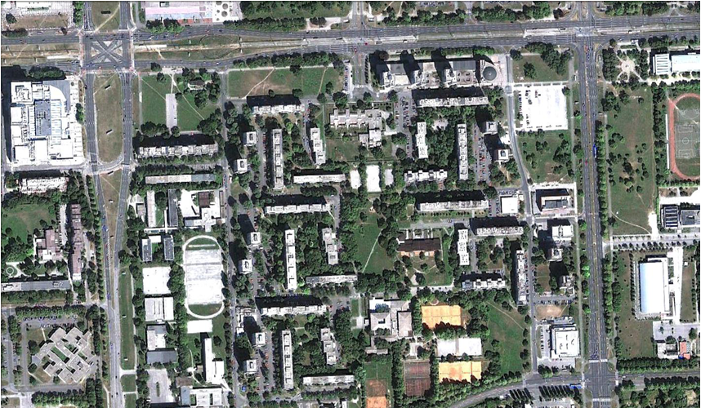
FORM FOLLOWS FUNCTION
KARLOVAC
CIAM – Atenska povelja, 1928.
Le Corbusier:
SRUŠITI PARIZ!
PALMANOVA
Notes:
- na principima tzv. "internacionalnog stila" nastaje funkcionalistički ili modernistički urbanizam
- ahistorijski je, oštar prekid s tradicijom, ne zanima ga više baktati se s povijesnim gradovima, nego želi prakticirati svoju shemu učisto, na livadi
- uvelike utopijskog karaktera utoliko, jer prilike su bile rijetke za idealno ostvarenje
- u praksi ga karakterizira izražen zoning te štancanje niza naselja tzv. lamela, odnosno soliternog ili štapićastog urbanizma, s napuštanjem tradicionalnog koncepta ulice i trga

Slide 24
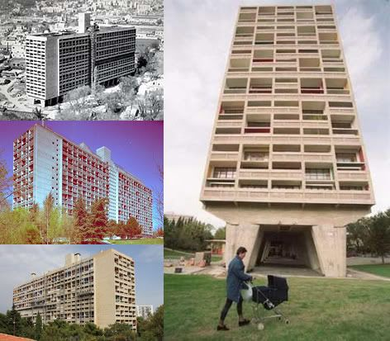
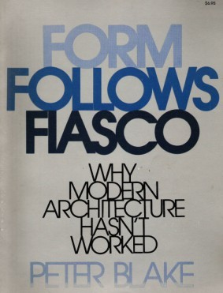
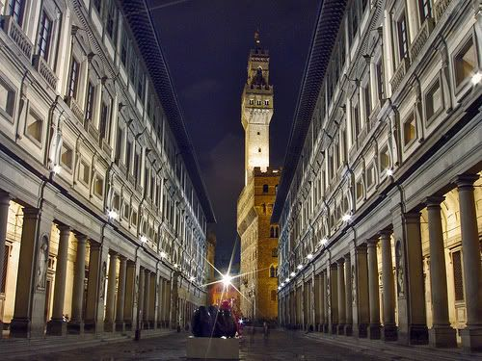
FORM FOLLOWS FIASCO
KARLOVAC
“STRADAFOBIJA”
PALMANOVA
Notes:
- postmoderna urbanistička kritika zamjerila je ovom modernističkom urbanizmu tu apovijesnost, tražeći suptilnije pristupe, i što nije stvoren za pješaka, tražeći povratak drvoredu, ulici, trgu, bloku
- npr. Aldo Rossi, kojega smo spominjali u vezi transformacije Dioklecijanove palače
- Peter Blake je u svojoj knjizi FFF teze ilustrirao fijaskom Novog Zagreba kao idealnog primjera
- Colin Rowe je to sročio u riječi "stradafobija", strah od ulice, tvrdeći da naglasak da je u urbanizmu pogrešak naglasak na pozitivni volumen zgrada i da je prava stvar ipak u negativnom volumenu urbanih šupljina

Slide 25
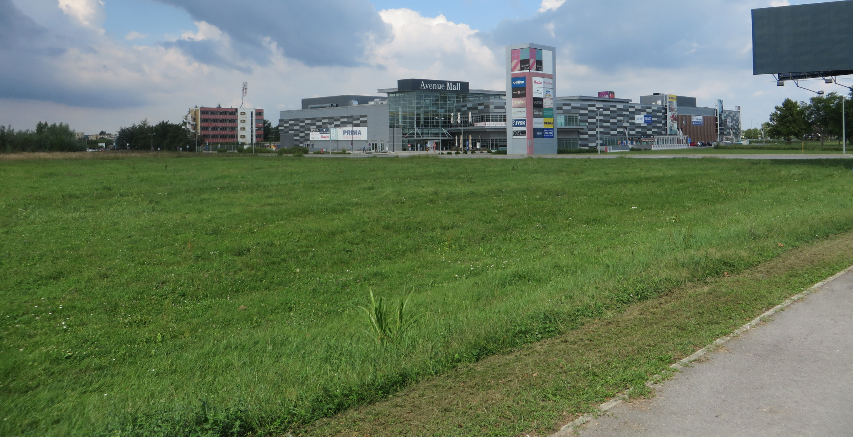
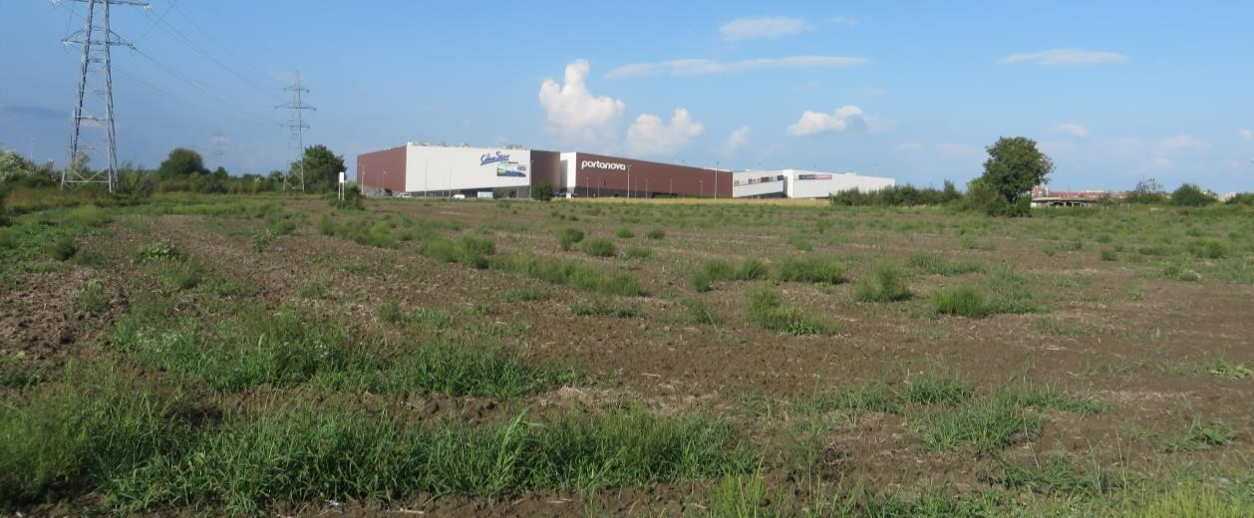
GENERIČKI POST-URBANI GRAD
KARLOVAC
“JUNKSPACE” (Rem Koolhaas)
ZAMAGLJENJE RAZLIKE IZMEĐU CENTRA I LEDINE
PALMANOVA
Notes:
- osipanje gradskog centra, jer ga zamjenjuju šoping centri posijani po perfieriji
- grad "junkspacea": šoping centara, hala, prodajnih salona i poslovnih zgrada, po principu jedna parcela – jedna bezoblična kuća, bez pravog urbanizma
- zamagljenje razlike između periferije i centra, ledine i urbaniteta – to je i centar i periferija, a istovremeno ni centar ni periferija
- a globalni proces je u sve većem izjedanju urbanog tkiva od strane te post-urbane junkspace mase
- Osijek ponovo dobar primjer, sa svojim praznim centrom i degradacijom urbaniteta, ali zato nicanjem i prosperiranjem mallova

